Slide 1
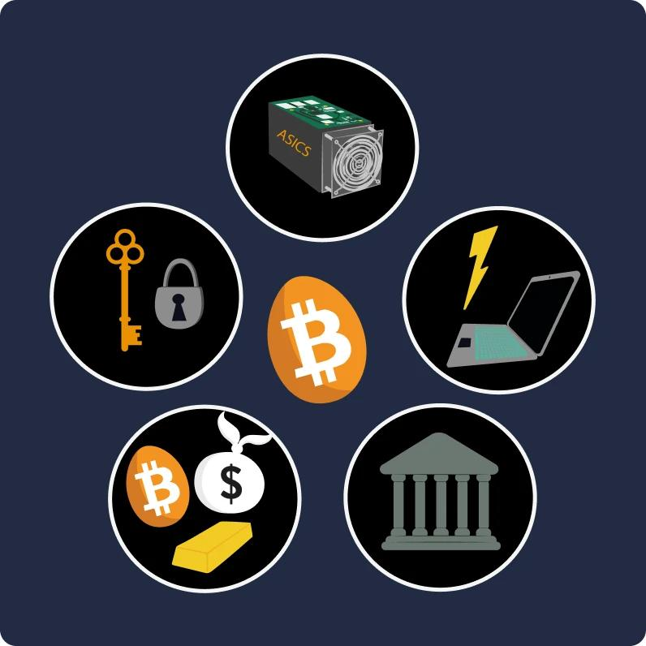

Slide 2

비트코인 표준
하이퍼비트코인화
이륙
시장 점유율 백분율
사이퍼펑크
혁신가
얼리어답터
초기 과반수
팔로워
후발주자

Slide 3
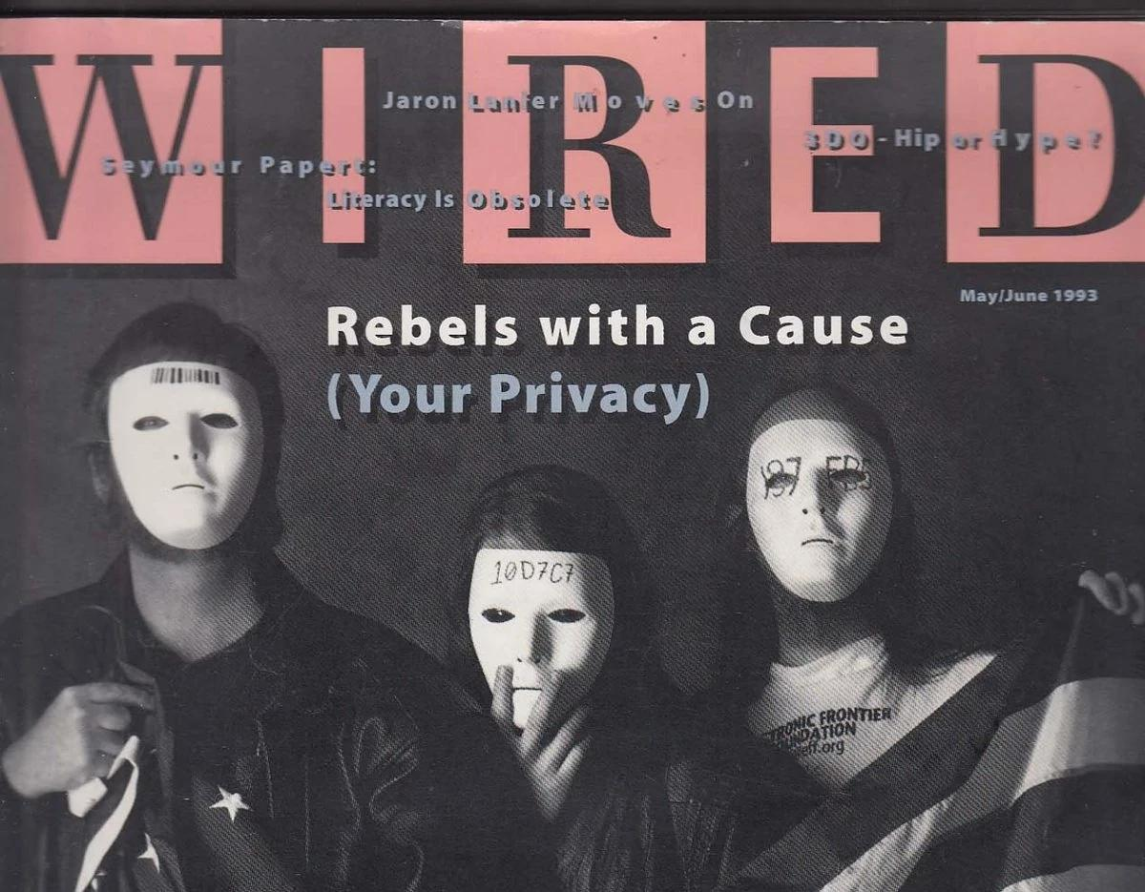
와이어드 매거진. (1993, 5/6월). 대의를 가진 반란군 (귀하의 개인 정보 보호). Wired, 1(4).

Slide 4

May, T.C. (1988). 암호화 아나키스트 선언문.
Barlow, J. P. (1996). 사이버 공간의 독립 선언.
Hughes, E. (1993). 사이퍼펑크의 선언문.

Slide 5

이미지 출처: cliffr2, 비트코인과 사이퍼펑크의 부상(인포그래픽).

Slide 6


Slide 7
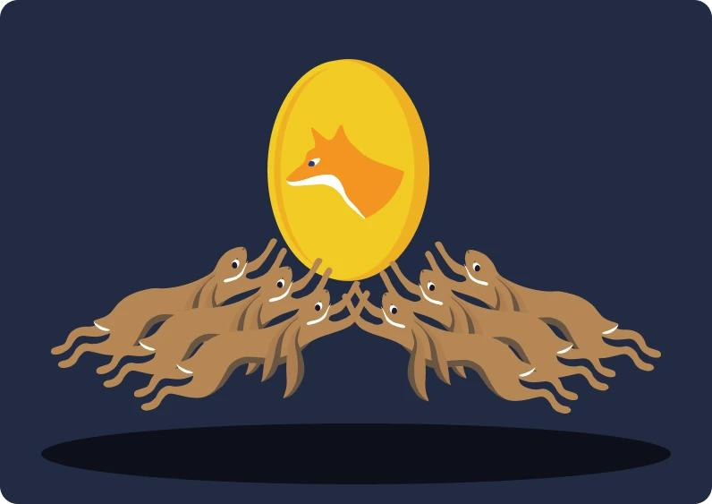

Slide 8

당근을 금으로 사고 싶어요. 그러면 금을 미래의 재화를 위한 가치 저장 수단으로 보관할 수 있습니다.

Slide 9

당근이 썩기 전에 물물교환을 하고 싶은 사람이 있으면 좋겠어요. 상하지 않는 금으로 교환할 수 있을지도 몰라요!

Slide 10

맛있는 당근 먹고 싶은 사람? 당근당 금화 1개만 획득할 수 있습니다!

Slide 11

가치 저장
교환 매체
계정 단위

Slide 12

화폐 인쇄
구매력

Slide 13


Slide 14


Slide 15
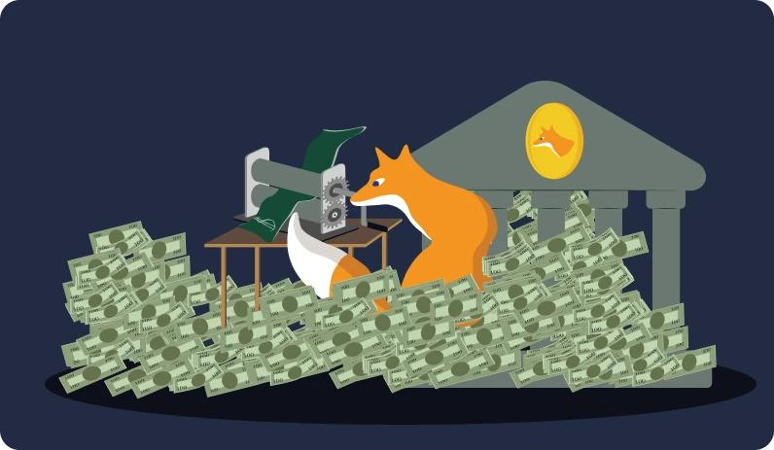

Slide 16


Slide 17


Slide 18

신뢰 상실
통화 붕괴
높은 인플레이션
재구성

Slide 19

"배고프다!"

Slide 20
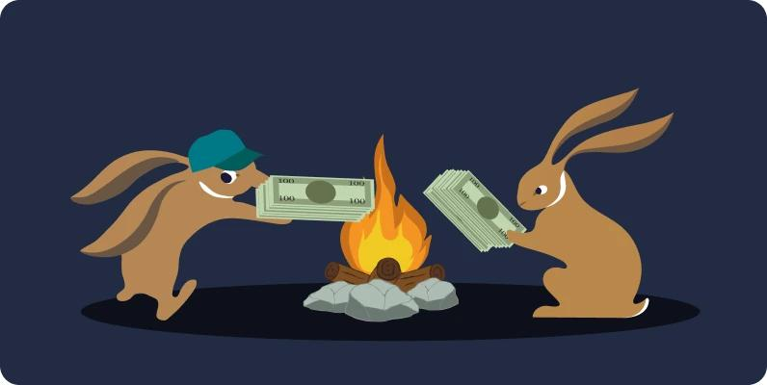

Slide 21
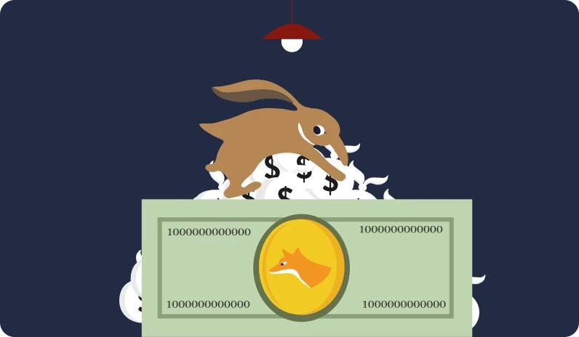

Slide 22

유통 중인 비트코인 수
블록당 화폐 생성
년
비트코인(백만)
블록(수천 개)

Slide 23


Slide 24

더 많은 채굴자
더 많은 블록
10분/다시 차단
h(Bn) < diff
적은 시간 x 블록
블록 수 감소
난이도 증가

Slide 25


Slide 26
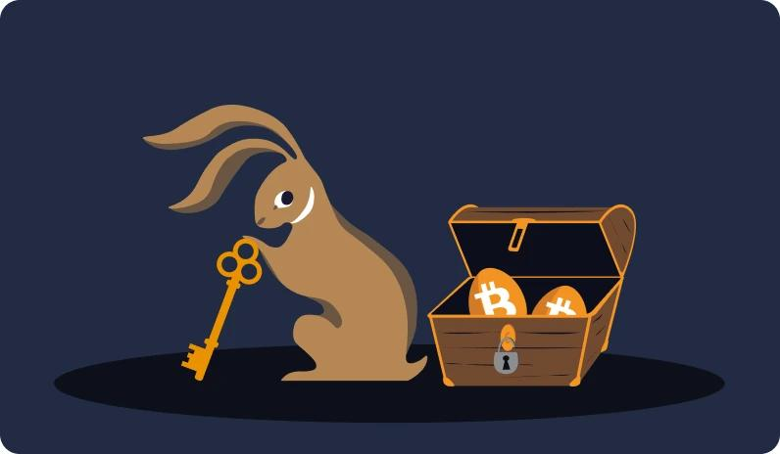

Slide 27

비트코인 주소:

Slide 28


Slide 29
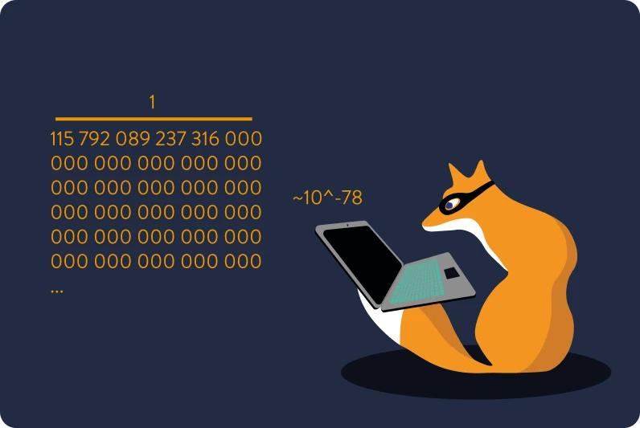
~10^-78

Slide 30
높은 도난 위험
ETF
커스터디 지갑/거래소
1-of-2 다중서명
싱글사인
낮은 도난 위험
높은 도난 위험
3-of-5 다중서명
2대2 다중서명
2대3 다중서명
비밀번호를 사용한 싱글사인
미니스크립트 지갑(타임락 포함)
낮은 도난 위험

Slide 31


Slide 32
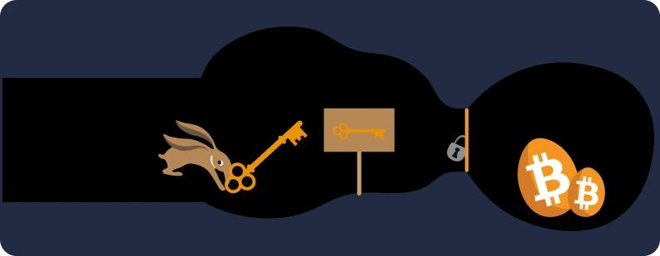

Slide 33


Slide 34


Slide 35
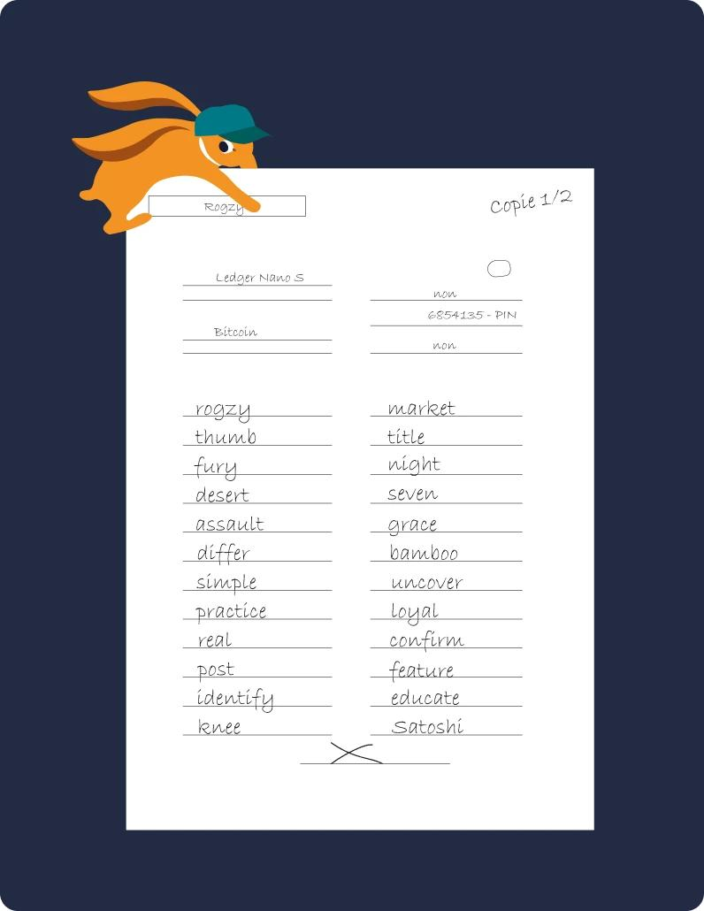

Slide 36
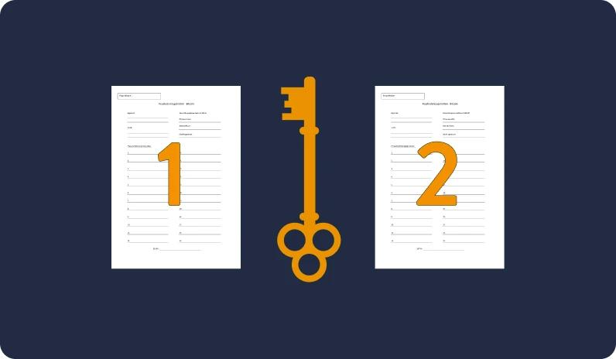

Slide 37


Slide 38

손자녀를 위한 상속 계획을 준비하고 있습니다!

Slide 39

출처: 나카모토, S. (2008, 10월 31일). "비트코인 P2P 전자 현금 종이", 암호화 메일링 리스트.

Slide 40

Nakamoto, S. (2008). 비트코인: 피어투피어 전자 현금 시스템

Slide 41

2009년 1월 3일 사토시 나카모토가 채굴한 비트코인 제네시스 블록(블록 0) 참조: https://www.blockchain.com/explorer/blocks/btc/0

Slide 42

더 타임즈. (2009, January 3). 은행을위한 두 번째 구제 금융 직전의 총리. 더 타임즈 (런던), p. 1.

Slide 43

피니, H. [@halfin]. (2009, January 11). 실행중인 비트 코인 [트위터]. Twitter.
https://twitter.com/halfin/status/1110302988

Slide 44

하니에츠, L. [라즐로]. (2010, May 18). 비트코인을 위한 피자? Bitcointalk.org.
https://bitcointalk.org/index.php?topic=137.0

Slide 45

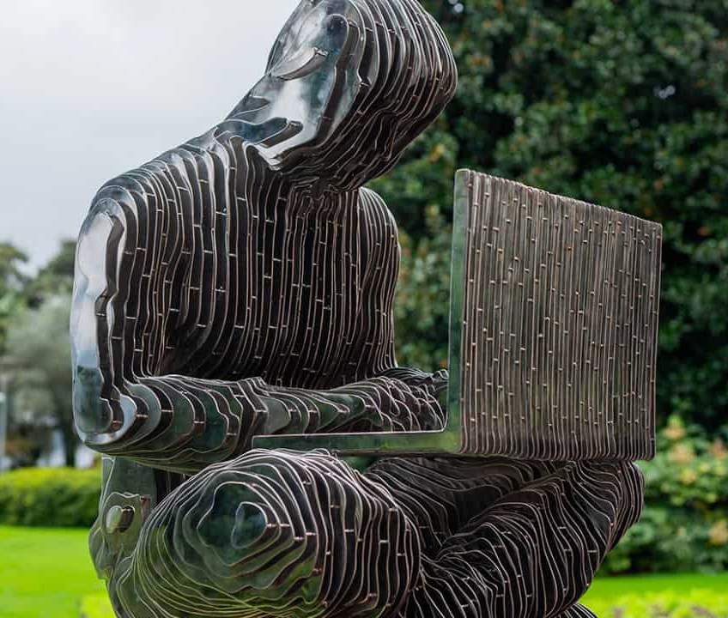
게르겔리, R., & 길리, T. (2021). 나카모토 사토시 동상 [동상]. 그래피소프트 공원, 부다페스트, 헝가리
" 사토시 나카모토" 사토시 갤러리의 발렌티나 피코치의 작품. 스위스 루가노

Slide 46

거래:

Slide 47


Slide 48


Slide 49


Slide 50


Slide 51


Slide 52


Slide 53

비트코인 노드의 다양한 예시

Slide 54

비트코인 노드의 전 세계 분포.

Slide 55
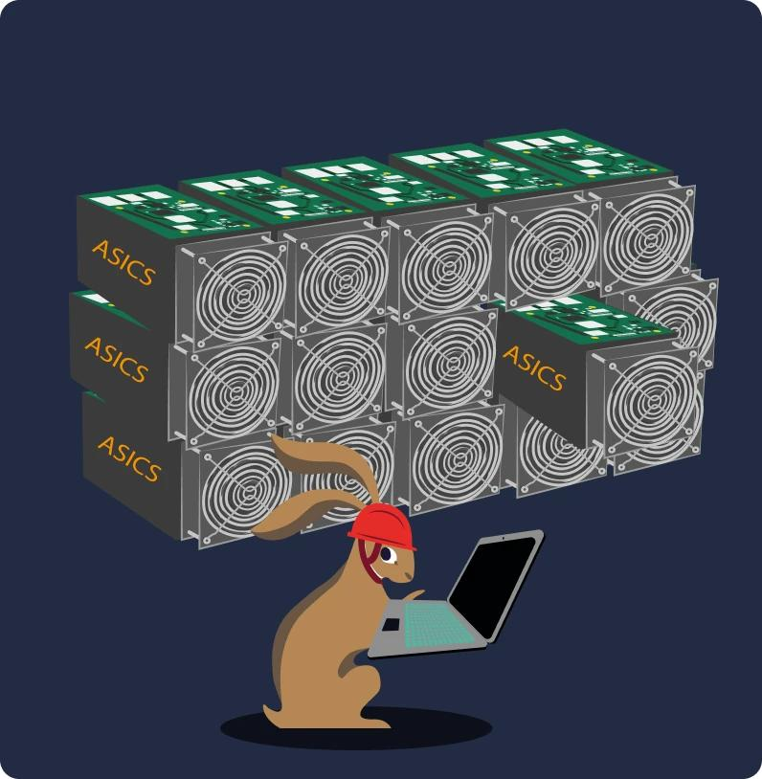

Slide 56
더 많은 채굴자
더 많은 블록
10분/다시 차단
h(Bn) < diff
적은 시간 x 블록
블록 수 감소
난이도 증가

Slide 57

비트맨의 비트메인 S9 채굴기 및 채굴 시설

Slide 58

총 해시 속도(TH/s)
총 해시 비율
시장 가격(USD)
해시레이트
연도

Slide 59


Slide 60

10분/1블록
7일 / 1000 블록
시간/블록

Slide 61

배신자
배신자
배신자
배신자
승리를 이끄는 조직적인 공격
조율되지 않은 공격이 패배로 이어집니다

Slide 62

가정용 히터로 변신한 S9 채굴기. 디커브릿코인의 '아타카이' 프로젝트

Slide 63
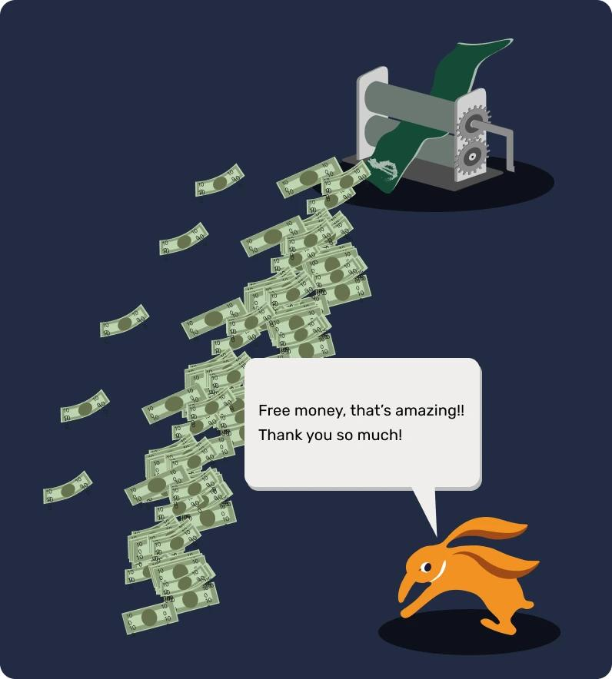
공짜 돈, 정말 놀랍습니다! 정말 감사합니다!

Slide 64

잠깐만요! 그 돈은 다 어디서 나온 거예요?
천천히 가!

Slide 65

장난해? 이건 말도 안 돼!

Slide 66


Slide 67

파리의 거리 예술

Slide 68


Slide 69


Slide 70

60일 비트코인 변동성 지수
표준 편차
일일 수익률
BTC/USD 변동성
금/USD 변동성
EUR/USD 변동성
연도

Slide 71


Slide 72

거품입니다.
거품입니다.
거품입니다.
거품입니다.

Slide 73

비트코인을 수락하는 BTCmap 판매자

Slide 74

기부
BTC의 순환 경제
판매자
기업가
급여 근로자

Slide 75


Slide 76


Slide 77


Slide 78
비트코인 표준
하이퍼비트코인화
이륙
시장 점유율 백분율
사이퍼펑크
혁신가
얼리어답터
초기 과반수
팔로워
후발주자

Slide 80

TCP
IP
FTP
전송 제어 프로토콜
인터넷 프로토콜
파일 전송 프로토콜
SMTP
HTTP
UDP
이메일 전송 프로토콜
웹 브라우저 프로토콜
사용자 데이터그램 프로토콜
DNS
TLS/SSL
BTC
도메인 이름 시스템
암호화 그래픽 보안
머니 프로토콜

Slide 81

앨리스와 밥의 채널 교환
LN 채널 열기
LN 채널 폐쇄

Slide 82

탈중앙화
보안
확장성

Slide 83

라우팅 홉
라우팅 노드

Slide 84

오프닝 시 채널 상태
폐쇄 시 채널 상태

Slide 85


Slide 86

게임 참가: 500 Sats

Slide 87
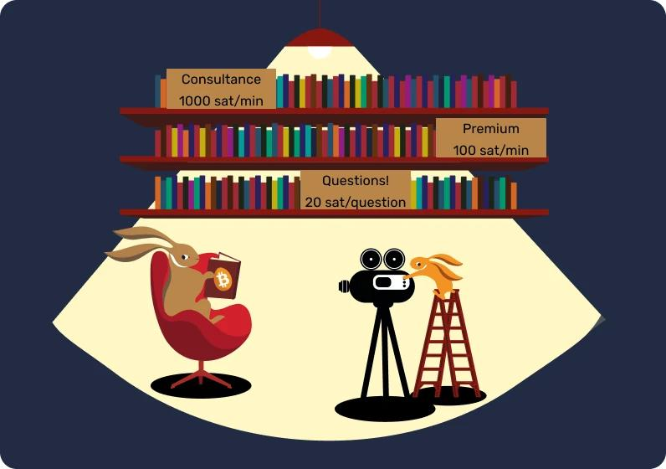
컨설팅
프리미엄
질문!

Slide 88

또한 라이트닝 네트워크는 원격으로 많은 일을 할 수 있게 해줍니다.
1토요일에 메시지를 보내주세요. 더 이상 스팸이 없습니다!

